Slide 1
DEPARTAMENTO DE CIENCIAS DE LA VIDA Y DE LA AGRICULTURA
CARRERA DE INGENIERÍA EN BIOTECNOLOGÍA
TRABAJO DE TITULACIÓN, PREVIO A LA OBTENCIÓN DEL TÍTULO DE INGENIERA EN BIOTECNOLOGÍA
“Evaluación de lactosuero como medio de cultivo para la producción de biomasa de bacterias ácido lácticas (BAL) nativas de leche bovina cruda proveniente de haciendas ganaderas de Pasochoa, Pichincha- Ecuador”
Elaborado por
Heidi Katherine Yánez Vega
Directora
Lourdes Karina Ponce Loaiza B. Sc., M. Sc.

Slide 2
CONTENIDO
Introducción
Lactosuero: situación actual
Bacterias ácido lácticas (BAL)
Objetivos
Metodología
Resultados y discusión
Conclusiones
Recomendaciones

Slide 3
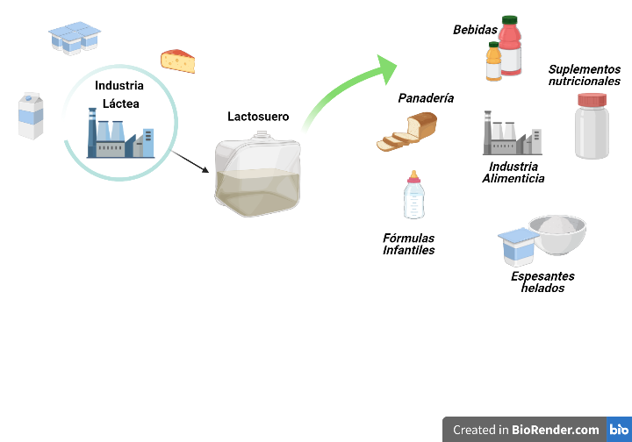
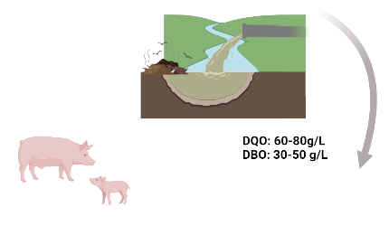
INTRODUCCIÓN
Lactosuero o suero de leche
Lactosa :63-70%
Proteína:10-12%
Contaminación ambiental
Alimentación animal
(Ryan & Walsh, 2016); (Rama et al., 2019).

Slide 4
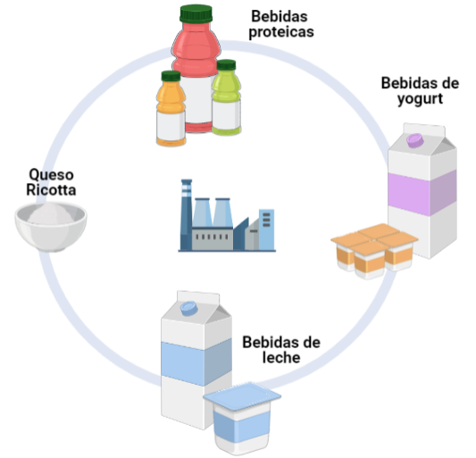
INTRODUCCIÓN
Lactosuero o suero de leche
1.20 millones de litros de suero de leche
Acuerdo interministerial
ecuatoriano 032-2019
Uso y comercialización
de lactosuero
líquido
Costo lactosuero
$ 0,02-$ 0,05/L

Slide 5
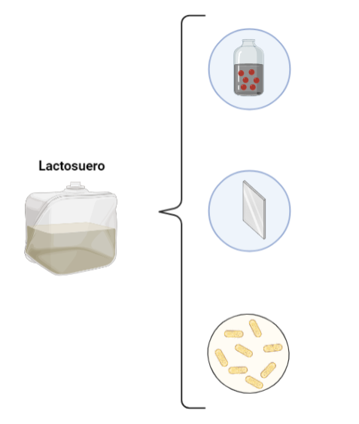
INTRODUCCIÓN
Lactosuero y procesos biotecnológicos
Ácido láctico
Etanol
Ácido cítrico
Exopolisacáridos (EPS)
Microencapsulación
Ácido poliláctico
Cultivos iniciadores
Probióticos
(Liu et al., 2016; Mondragón et al., 2006; Panesar et al., 2007; J. Sánchez et al., 2004)

Slide 6
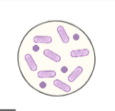
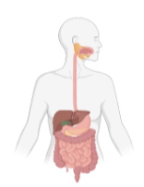
INTRODUCCIÓN
Bacterias ácido lácticas (BAL)
0,5 - 0,8 µm
Características
Géneros BAL
Aplicaciones BAL
Gram-positivos
Cocos o bacilos
Aerobio y microaerofílicos
Catalasas negativas
Oxidasas negativas (Citocromo oxidasa)
Producción de ácido láctico
Aerococcus, Carnobacterium, Enterococcus, Lactobacillus, Lactococcus, Leuconostoc, Oenococcus, Pediococcus, Streptococcus, Tetragenococcus, Vagococcus, Weissella.
Temperatura de crecimiento Mesofílicos: Lactobacillus casei Termofílicos: Lactobacillus bulgaricus Streptococcus thermophilus
Tipo metabolismo Homofermentativo Heterofermentativo
(Axelsson, 2004)
(Panesso et al., 2015)

Slide 7
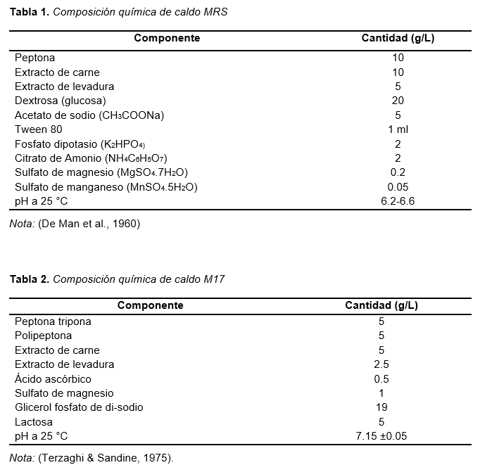
INTRODUCCIÓN
Requerimientos nutricionales de bacterias ácido lácticas
Fuente de carbono
Fuente de nitrógeno
Sales minerales:
Sulfato de manganeso (MnSO₄·5H₂O)
Sulfato de magnesio(MgSO₄·7H₂O)
Agentes tampón:
Acetato de sodio (CH₃COONa)
Fosfato disódico (Na₂HPO₄)
Citrato de amonio (NH₄C₆H₅O₇).
(Derakhshani et al., 2018)
(Quigley et al., 2013)

Slide 8
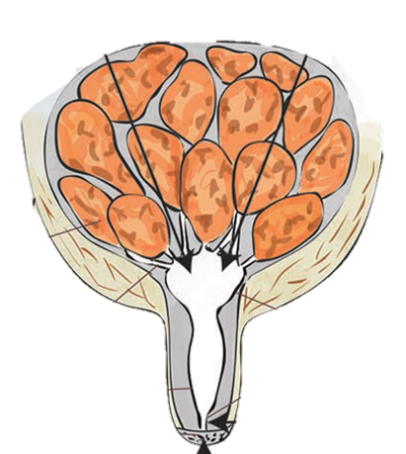
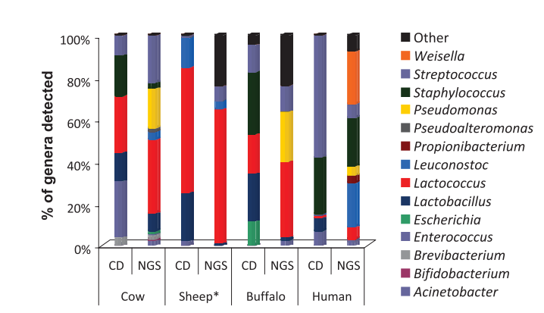
INTRODUCCIÓN
Bacterias ácido lácticas en leche cruda de vaca
Figura 1. Fuentes potenciales y composición de la microbiota de la ubre de vaca
Fuentes potenciales de microbiota de la ubre
Microbiota de la ubre
Figura 2. Géneros bacterianos de leche cruda de vaca, oveja, búfalo, humano detectados por técnicas de cultivo dependiente y NGS.
Microbiota de calostro
Microbiota de la leche
Material de cama
Lactancia
Microbiota del canal del pezón
(Quigley et al., 2013)
Equipo de ordeño
Moscas
Microbiota del ápice del pezón
Ordeño manual
(Derakhshani et al., 2018)

Slide 9
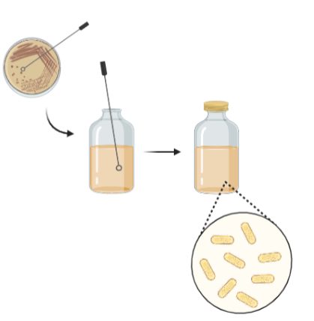
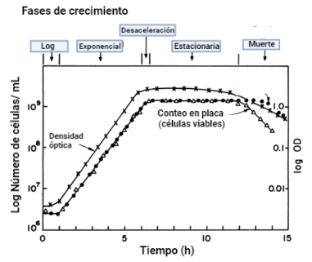
INTRODUCCIÓN
Cultivo batch y crecimiento bacteriano
Figura 3. Curva de crecimiento típico de una población bacteriana.
T, pH, P
(Shuler & Kargi, 2002)

Slide 10
CONTENIDO
Introducción
Lactosuero: situación actual
Bacterias ácido lácticas (BAL)
Objetivos
Metodología
Resultados y discusión
Conclusiones
Recomendaciones

Slide 11
OBJETIVOS
OBJETIVO GENERAL
Evaluar el lactosuero como medio de cultivo para la producción de biomasa de bacterias ácido lácticas (BAL) nativas de leche bovina cruda proveniente de haciendas ganaderas de Pasochoa, Pichincha- Ecuador.
OBJETIVOS ESPECÍFICOS
Aislar e identificar bacterias ácido lácticas (BAL) provenientes de muestras de leche cruda mediante cultivos en medio selectivo diferencial Man, Rogosa y Sharpe (MRS), tinción Gram y pruebas bioquímicas.
Seleccionar dos cepas BAL para inocularlas en medios de cultivo de lactosuero puro, lactosuero suplementado con sales y medio líquido MRS.
Determinar los parámetros de la cinética de crecimiento de los microorganismos ácido lácticos en condiciones establecidas de temperatura y pH.
Comparar la producción de biomasa de BAL obtenida en los medios de cultivo, mediante recuento bacteriano en agar MRS.

Slide 12
CONTENIDO
Introducción
Lactosuero: situación actual
Bacterias ácido lácticas (BAL)
Objetivos
Metodología
Resultados y discusión
Conclusiones
Recomendaciones

Slide 13
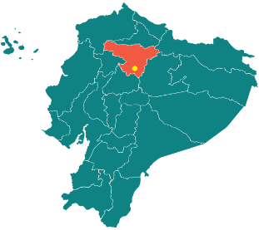
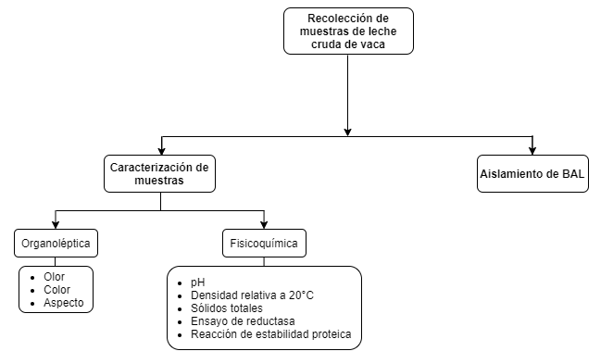
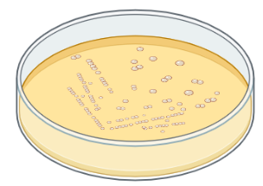
METODOLOGÍA
Caracterización de muestras de leche cruda de vaca
Instructivo INT/CL/010
“Toma de muestras de leche cruda y suero de leche”
Pasochoa, Pichincha
9 muestras: 100mL
INEN 9:2008
“Leche cruda. Requisitos”
Leche
72 h
(21-23°C)
Agar MRS
(Instituto Ecuatoriano de Normalización [INEN], 2008).
(Tulini et al., 2016).

Slide 14
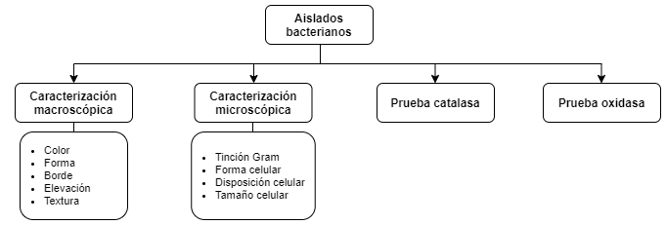
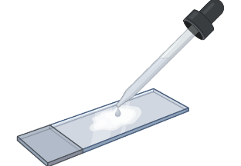
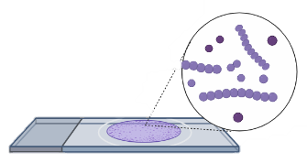
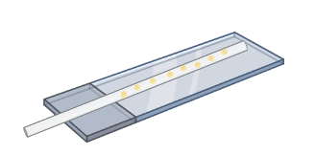
METODOLOGÍA
Caracterización de aislados bacterianos
H₂O₂
(3 % v/v)
Kit OxiStrips™
(Bou et al., 2011).

Slide 15
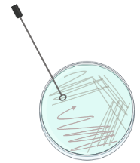
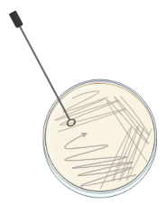
METODOLOGÍA
Caracterización de aislados bacterianos
Caldo
Litmus Milk
Agar Nata
Caldo nutriente
5 % de lactosa
Agar M5
48 h
(21-23°C)
24 h
(21-23°C)
7 días
(21-23°C)
48 h
(21-23°C)
Homofermentativo: Colonias azul-verdosas
Heterofermentativo: Colonias blanca
(Zúñiga et al., 1993) ; (McDonald et al., 1987).
Beckett (2013); (Morais; 2004); (Ramírez & Vélez, 2016).

Slide 16
METODOLOGÍA
Selección de aislados para inóculo bacteriano
Compatibilidad entre cepas de BAL
Selección de cepas de BAL para inóculo iniciador
Suspensiones
de BAL
0.5 McFarland
1.5 x 10⁸ UFC/mL
Difusión por disco
96 h
(21-23°C)
Aislados
L2 y L4
DO₆₀₀
_{Abs: 0.08-0.1}
Agar MRS

Slide 17
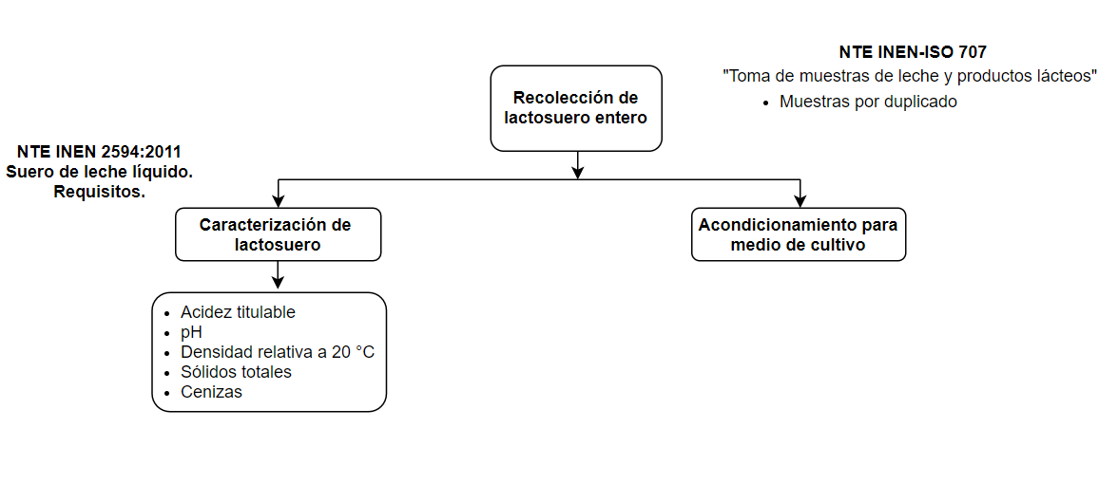
METODOLOGÍA
Recolección y acondicionamiento de lactosuero
Procedencia:
Elaboración de queso fresco
(4°C)
Filtración
Desproteinización
(121°C, 15 min)
Filtración
(Papel filtro Watman 40)
Lactosuero desproteinizado

Slide 18
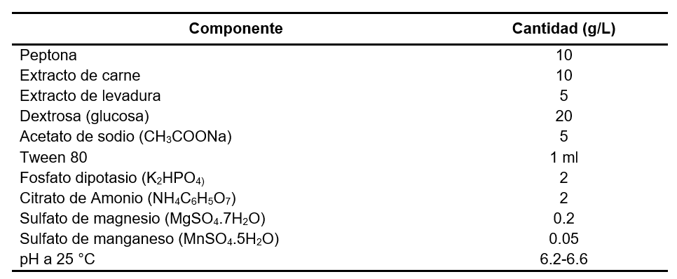
METODOLOGÍA
Elaboración de medios de cultivo para producción de biomasa de BAL
MRS
pH 6.3
121 °C por 15 min
L50: Lactosuero desproteinizado suplementado con sales MRS al 50% p/v del medio original
Lactosuero
desproteinizado
L: Lactosuero puro desproteinizado
De Man et al.(1960)

Slide 19
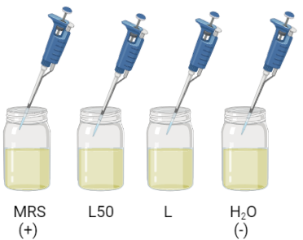
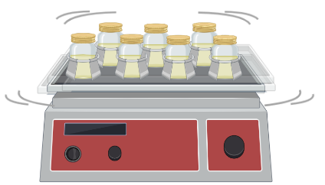
METODOLOGÍA
Cinética de crecimiento de BAL aisladas
Bloques
(Ensayos)
3
Tratamientos
MRS (+), L50, L, (-)
4
Repeticiones
5
Diseño experimental BCA
Concentración de biomasa de BAL
Inóculo BAL 1 % v/v
L2 y L4 (1:1) a 0.5 McFarland
Muestreo: 48 h c/4 h
10 mL
200mL
200mL
200mL
200mL
120 rpm
(21-23°C)
pH
Acidez titulable
Azúcares reductores
5 mL
(Cury et al., 2014) ;
(Lee, 2005); (Serna-Cock & Rodríguez, 2009).

Slide 20
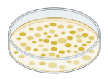
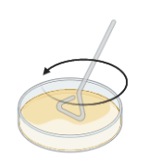
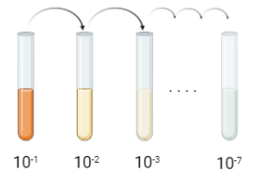
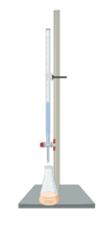
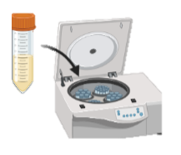
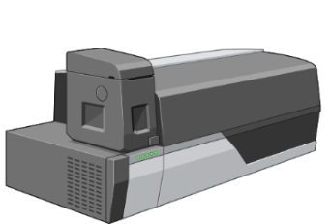
METODOLOGÍA
Cinética de crecimiento de BAL aisladas
72 h
(21-23°C)
Concentración de biomasa de BAL
10 mL
0 h - 8h
pH
Acidez titulable
Azúcares reductores
Método de DNS
NaOH 0.1N
𝜆= 540 nm
5 mL
6000 rpm x 10 min
(Cury et al., 2014; Lee, 2005; Serna-Cock & Rodríguez, 2009).
(Miller,1959).
Notes:
ácido 3,5-dinitrosalicílico (DNS).

Slide 21
CONTENIDO
Introducción
Lactosuero: situación actual
Bacterias ácido lácticas (BAL)
Objetivos
Metodología
Resultados y discusión
Conclusiones
Recomendaciones

Slide 22
RESULTADOS Y DISCUSIÓN
Caracterización de muestras de leche
Requisitos organolépticos
Color
Olor
Aspecto
Requisitos fisicoquímicos
pH
Densidad relativa
Sólidos totales
Ensayo de reductasa
Reacción estabilidad proteica
NTE INEN 9:2008
“Leche cruda. Requisitos
pH
6,48 - 6,74
Categoría A, calidad buena de leche. Categoría B, calidad regular de leche.
Microflora BAL
en leche
(INEN, 2008)

Slide 23
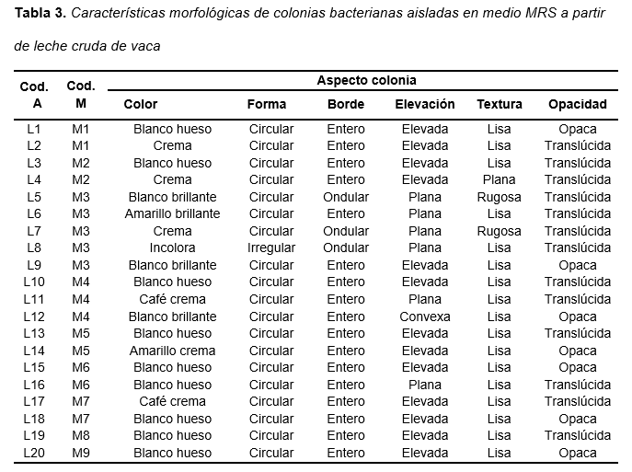
RESULTADOS Y DISCUSIÓN
Caracterización de aislados bacterianos (macroscópico)
pH
M3: 6,6
M4: 6,62
Fuentes de microflora
Microflora BAL
en leche
(Giangiacomo, 2000)

Slide 24
RESULTADOS Y DISCUSIÓN
Caracterización de aislados bacterianos (macroscópico)
pH
M3: 6,6
M4: 6,62
Fuentes de microflora
Microflora BAL
en leche
(Asfour., et al. (2016); Karakas & Karakas (2018); Ramírez & Vélez, (2016)

Slide 25
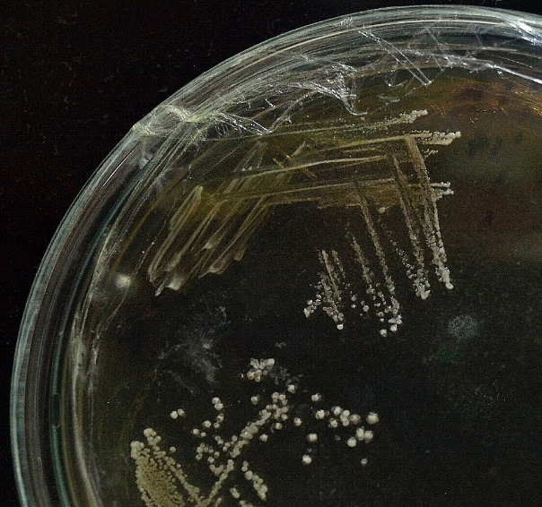
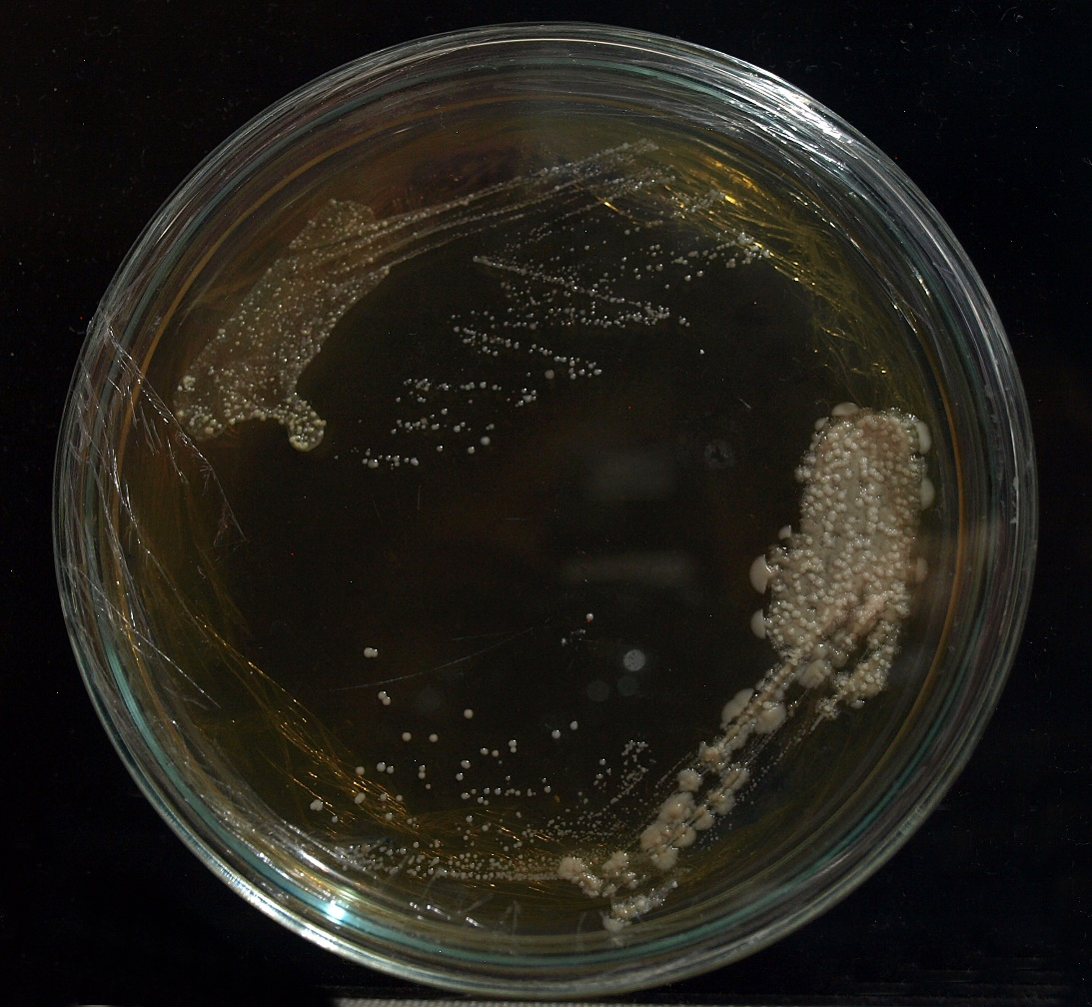
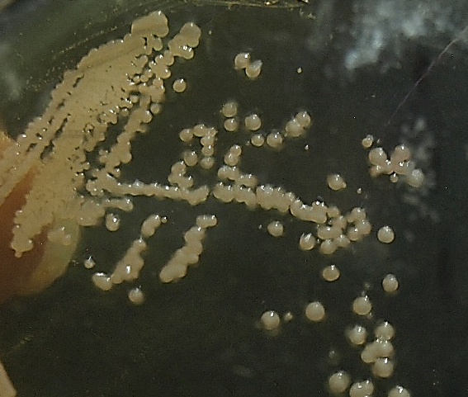
RESULTADOS Y DISCUSIÓN
Caracterización de aislados bacterianos (macroscópico)
Figura 4. Características macroscópicas de colonias de BAL (L2,L12, L5) aisladas de leche cruda de vaca (Yánez,2021).
L12
L2
L5
(Asfour., et al., 2016); (Karakas & Karakas, 2018); (Ramírez & Vélez, 2016).

Slide 26
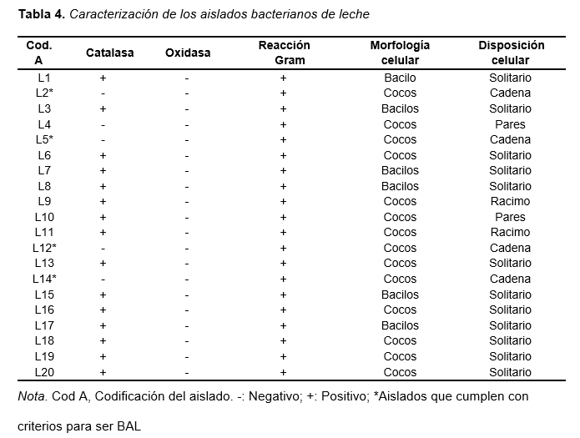
RESULTADOS Y DISCUSIÓN
Caracterización de aislados bacterianos microscópico
BAL
L2, L5, L12 y L14
Posibles género BAL
Enterococcus
Leuconostoc
Lactococcus
Streptococcus
(Axelsson, 2004; Parra, 2010; Teuber, 2005)

Slide 27
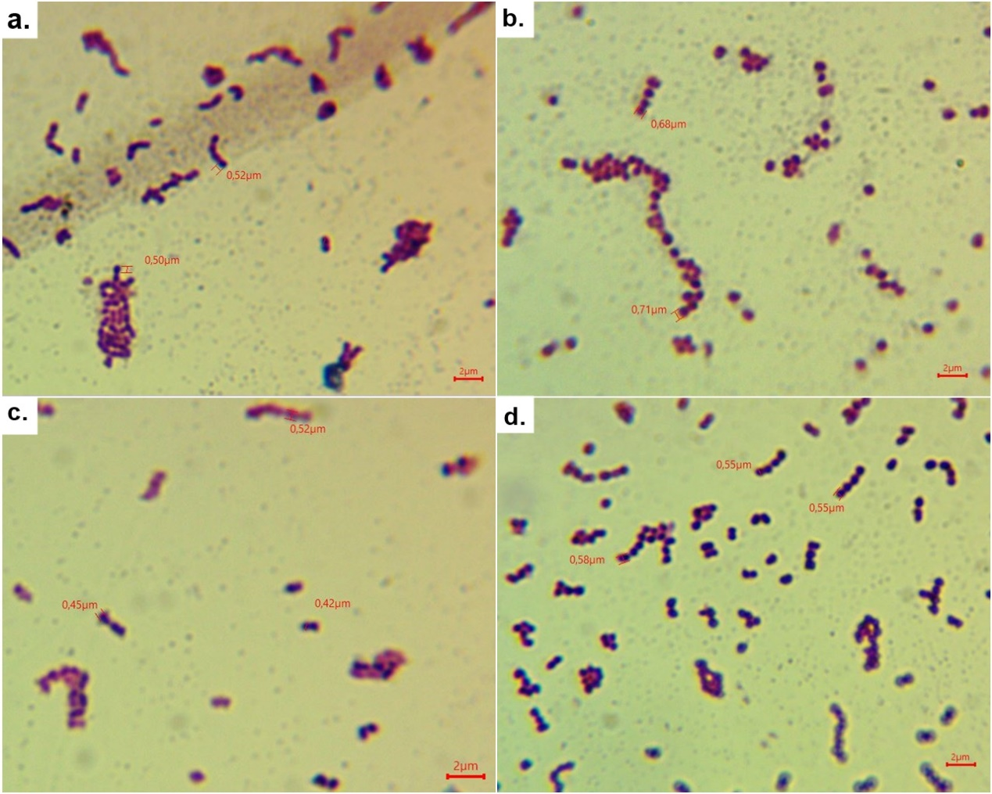
RESULTADOS Y DISCUSIÓN
Caracterización de aislados bacterianos microscópico
Figura 5. Morfología microscópica de los aislados L2,L5, L12 y L14 de BAL (100X) (Yánez,2021).
BAL
a. L2
b. L5
c. L12
d. L14
Posibles género BAL
Enterococcus
Leuconostoc
Lactococcus
Streptococcus
(Gemelas et al., 2013).
(Alvarado et al., 2007; Kumar & Kumar, 2014; Tulini et al.,2016).

Slide 28
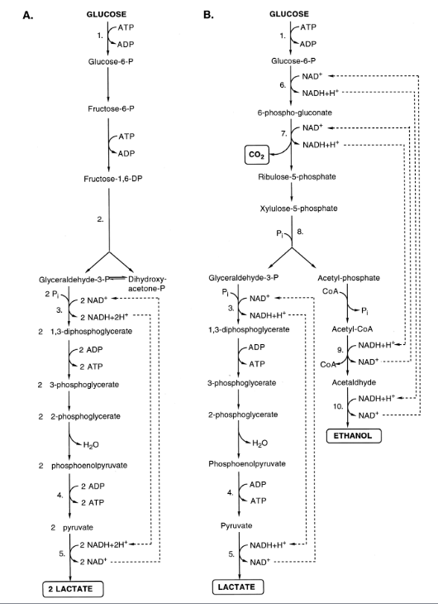
RESULTADOS Y DISCUSIÓN
Vía
homofermentativa
Vía
heterofermentativa
Capacidad de acidificación y proteólisis
Figura 6. Determinación de la capacidad acidificadora y proteolítica de los aislados seleccionados de BAL (Yánez,2021).
L2: (A/C/RED)
L5 y L14: (A/RED)
L12: NF
L2: Coagulación de caseína mediante renina (Frazier, 1924).
L5 y L14: Coagulación de caseína mediante ácidos (Soydemír, 2008).
(Axelsson, 2004)
(Beckett, 2013); (Ramírez & Vélez, 2016); (Frazier, 1924).

Slide 29
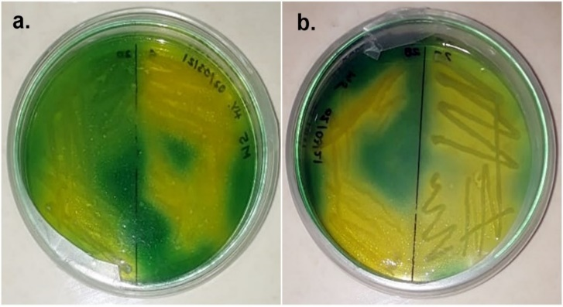
RESULTADOS Y DISCUSIÓN
Vía
homofermentativa
Vía
heterofermentativa
Tipo de fermentación
Figura 7. Determinación del tipo de fermentación de los aislados seleccionados de BAL (Yánez,2021).
Enterococcus Leuconostoc Lactococcus Streptococcus
Heterofermentativa: L12, L5, L2.
Homofermentativa: L14
Enterococcus Lactococcus Streptococcus
Heterofermentadores obligados: Leuconostoc, Oenococcus, Weissella (Axelsson, 2004).
Heterofermentadores facultativos: Enterococcus, Lactococcus y Streptococcus (Axelsson, 2004).
(Axelsson, 2004)
Zúñiga et al. (1993); (Ramírez & Vélez, 2016);
(Axelsson, 2004).

Slide 30
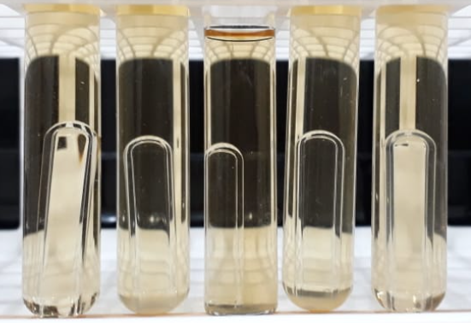
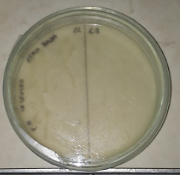
RESULTADOS Y DISCUSIÓN
Capacidad de producción de gas
Capacidad lipolítica
Figura 8. Pruebas de producción de gas de los aislados de BAL (Yánez,2021).
Figura 9. Pruebas de lipólisis de los
aislados de BAL (Yánez,2021).
C
Sin capacidad lipolítica
Sin producción de gas
(Ramírez & Vélez, 2016);

Slide 31
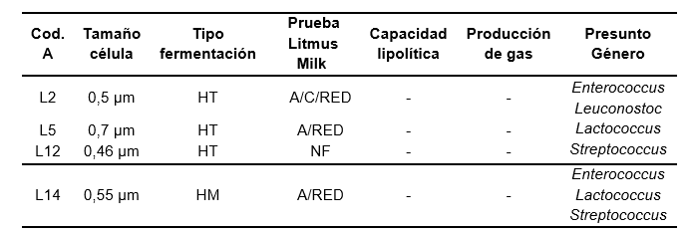
RESULTADOS Y DISCUSIÓN
Compatibilidad de crecimiento
Figura 10. Pruebas de antagonismo entre los aislados L2, L5, L12 y L14 (Yánez,2021).
(A): L2
(B): L14
(C): L12
(D): L5
No hay compatibilidad de crecimiento
Selección aislados de cultivo iniciador mixto
Tabla 5. Características funcionales de los aislados de BAL
Cultivo iniciador mixto
L2 y L14
(1:1)
0,5 McFarland
Nota. Cod A, Codificación del aislado; -: negativo; +: positivo; (HM): Homofermentativa;
(HT): Heterofermentativa; (A): Reacción ácida; (C): Formación de coágulo; (RED): Reducción de litmus.
(Cavalieri et al., 2005); (Axelsson, 2004); (Alvarado et al., 2007; C. Ramírez & Vélez, 2016).

Slide 32
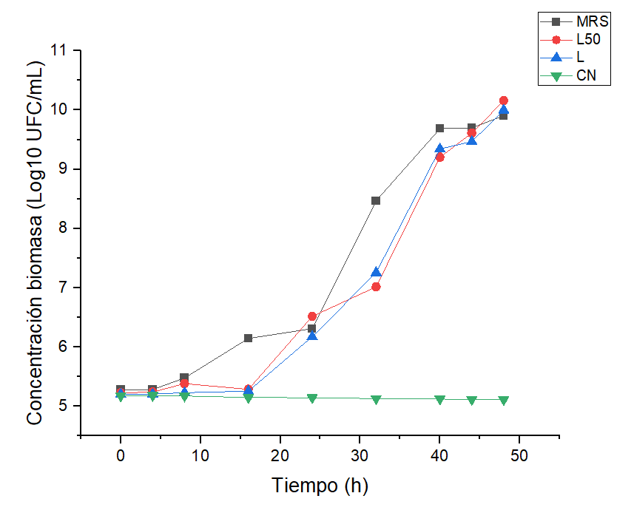
RESULTADOS Y DISCUSIÓN
Cinética de crecimiento de las BAL
Figura 11. Curvas de la concentración de biomasa de bacterias ácido lácticas nativas de leche cruda de vaca producidas al cabo de 48 horas de cultivo en medio líquido MRS, L50 y L.
Tabla 7. Análisis de la prueba t de Dunnett basada en las medias de biomasa neta.
Tabla 6 . Análisis de varianza entre los medios de cultivo (MRS, L50, L) y el orden de ensayo referente a la biomasa neta de BAL

Slide 33
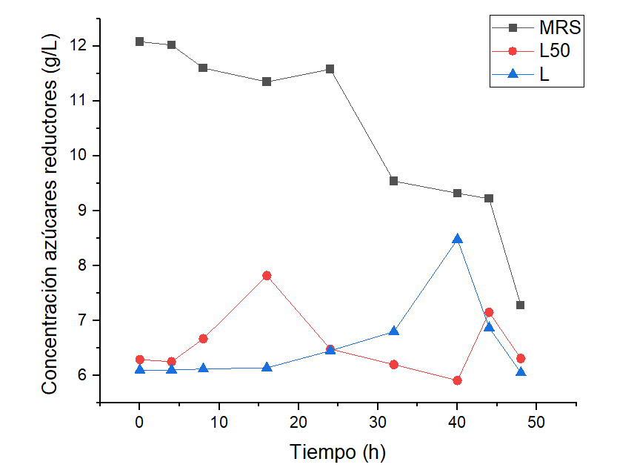
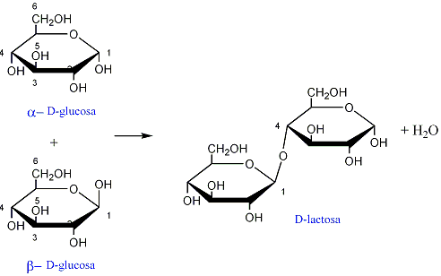
RESULTADOS Y DISCUSIÓN
Consumo de azúcares reductores
Figura 12. Variación de la concentración de azúcares reductores en los medios de cultivo MRS, L50 y L durante las 48 horas de cultivo de las BAL.
A
A,B
A,B
B
Fosfo-β-d-galactosidasas
(Axelsson & Von Wright, 2012)

Slide 34
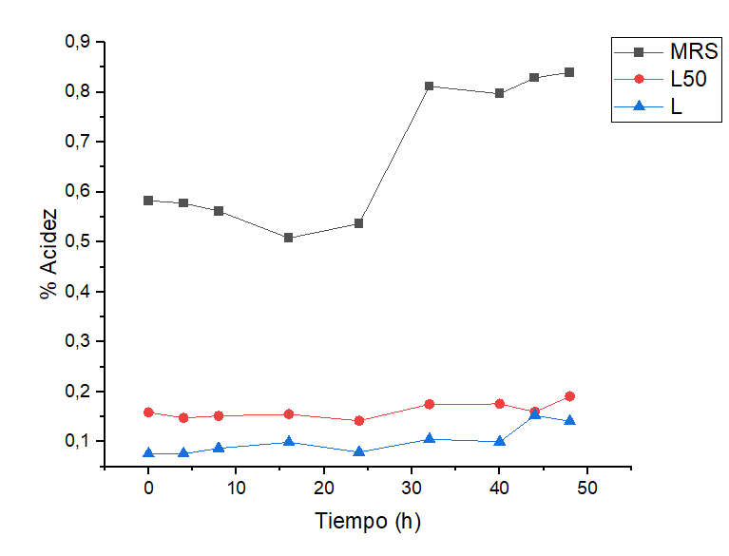
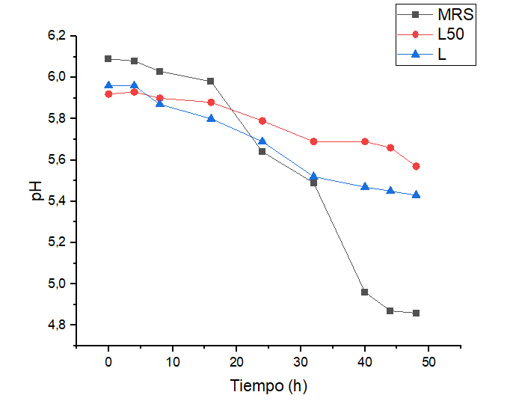
RESULTADOS Y DISCUSIÓN
Variación de porcentaje de acidez y pH
Figura 13. Variación del porcentaje de acidez en los medios de cultivo MRS, L50 y L durante las 48 horas de cultivo de las BAL.
Figura 14. Variación de pH en los medios de cultivo MRS, L50 y L durante las 48 horas de cultivo de las BAL.
Acidez neta: MRS: 0,413 %; L50: 0,032 %; L: 0,065 %
Fuente de nitrógeno. (García, 2012; Zhang et al.,2007).
Concentración de sustrato. (Jakymec et al., 2001)
Tamaño inóculo. (Cury et al., 2014); 5 % a 10 % v/v León et al. (2013)

Slide 35
RESULTADOS Y DISCUSIÓN
Cinética de crecimiento de las BAL
Figura 15. Perfil cinético de BAL nativas de leche cruda de vaca en medio MRS, L50 y L
MRS
L50
Tiempo fase de adaptación ($λ$)
Fases de crecimiento
MRS: $λ=\text{15,65 }\text{h}$
L50: $λ=\text{20,19 }\text{h}$
L: $λ=$ 20,6 h
MRS: cte, Biomasa, pH (F. estacionaria)
L50 y L ( F. logarítmica)
Fuente de C: Dextrosa, Lactosa Srinivas et al. (1990)
Tamaño de inóculo: 5 % a 10 % v/v León et al. (2013)
Adaptación al nuevo medio. Shuler & Kargi (2002)
Shuler & Kargi (2002)

Slide 36
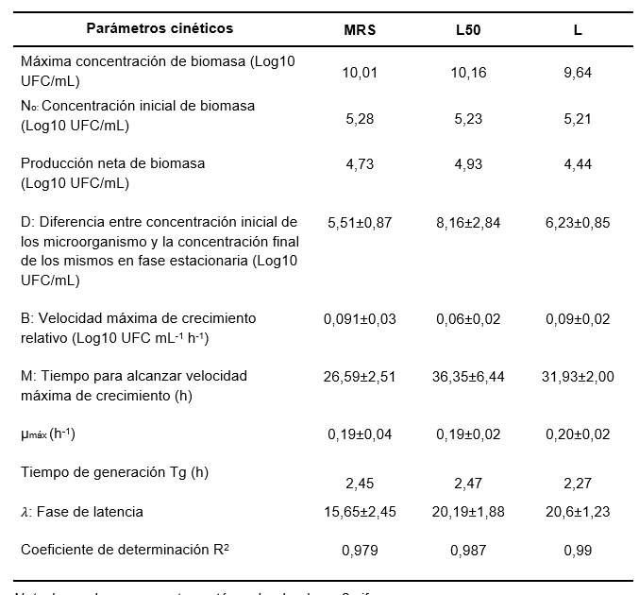
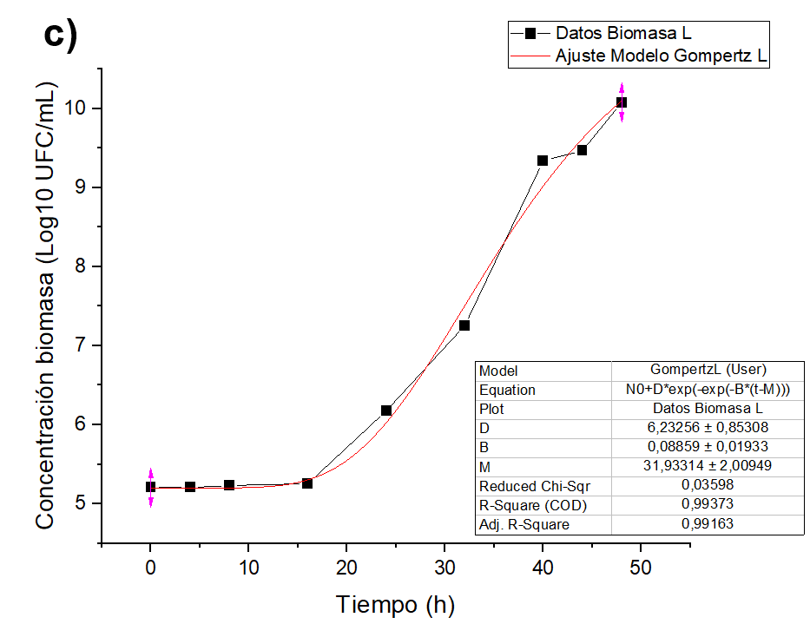
RESULTADOS Y DISCUSIÓN
Parámetros de la cinética de crecimiento
MRS
Tabla 8 .Parámetros estimados de la cinética de crecimiento en medio MRS, L50 y L de las BAL mediante el modelo de Gompertz modificado
L50
L50

Slide 37
CONTENIDO
Introducción
Lactosuero: situación actual
Bacterias ácido lácticas (BAL)
Objetivos
Metodología
Resultados y discusión
Conclusiones
Recomendaciones

Slide 38
CONCLUSIONES
Mediante la observación de morfología celular de los aislados bacterianos y por pruebas de catalasa, oxidasa y capacidades tecnológicas se identificó cuatro bacterias ácido lácticas (BAL) pertenecientes a los géneros Lactococcus spp., Streptococcus spp., Enterococcus spp., y Leuconostoc spp.
Considerando la capacidad de acidificación de la leche, compatibilidad de crecimiento y el tipo de fermentación de los aislados L2 y L14 de las BAL, se formó un cultivo iniciador mixto de posible aplicación en la fermentación de alimentos lácteos.
El lactosuero suplementado con sales de Man, Rogosa, Sharpe (MRS), lactosuero puro y medio líquido MRS no evidenciaron diferencias significativas (p>0.05) en la producción de biomasa de BAL, debido a que alcanzaron concentraciones de 4.93 Log10 UFC/mL, 4.44 Log10 UFC/mL y 4.73 Log10 UFC/mL, respectivamente.

Slide 39
CONCLUSIONES
A condiciones de temperatura ambiente y pH 6.3 se determinó que las velocidades específicas máximas de crecimiento (μ_{max}) de las BAL en los medios de cultivo MRS, L50 y L, no presentan una diferencia apreciable para distinguir el mejor medio de cultivo, ya que sus valores fueron 0.19±0.04 h⁻¹, 0.19±0.02 h⁻¹ y 0.20±0.02 h⁻¹, respectivamente.
Por la composición nutricional y bajo costo de adquisición, el lactosuero fue un sustrato favorable para la producción de biomasa de BAL nativas de leche, facilitando aplicaciones potenciales en el cultivo de cepas iniciadoras y probióticos de la industria alimenticia y farmacéutica.

Slide 40
CONTENIDO
Introducción
Lactosuero: situación actual
Bacterias ácido lácticas (BAL)
Objetivos
Metodología
Resultados y discusión
Conclusiones
Recomendaciones

Slide 41
RECOMENDACIONES
Ensayar pruebas de capacidad tecnológica de los aislados de BAL a diferentes temperaturas de incubación para determinar los rangos de mayor funcionalidad.
Ejecutar pruebas de posibles propiedades probióticas y de cultivos iniciadores de los aislados de BAL, analizando: capacidad antimicrobiana, tolerancia a sales, resistencia a antibióticos y crecimiento a diferentes valores pH y temperaturas.
Aplicar pruebas bioquímicas (API 50CHL) o moleculares (ADNr 16s) para identificar el género y especie de los cuatro aislados de BAL.
Evaluar la cinética de crecimiento de las BAL con varias formulaciones de lactosuero, diferentes tamaños de inóculo, otros rangos de temperatura y diferentes tiempos de fermentación.

Slide 42
AGRADECIMIENTOS
Karina Ponce, M.Sc.
Universidad de las Fuerzas Armadas- ESPE
Rafael Vargas, M.Sc.
Directora
Universidad de las Fuerzas Armadas- ESPE
Rodrigo Ávalos, .
Director del Laboratorio de Enzimología CICTE

